Slide 1
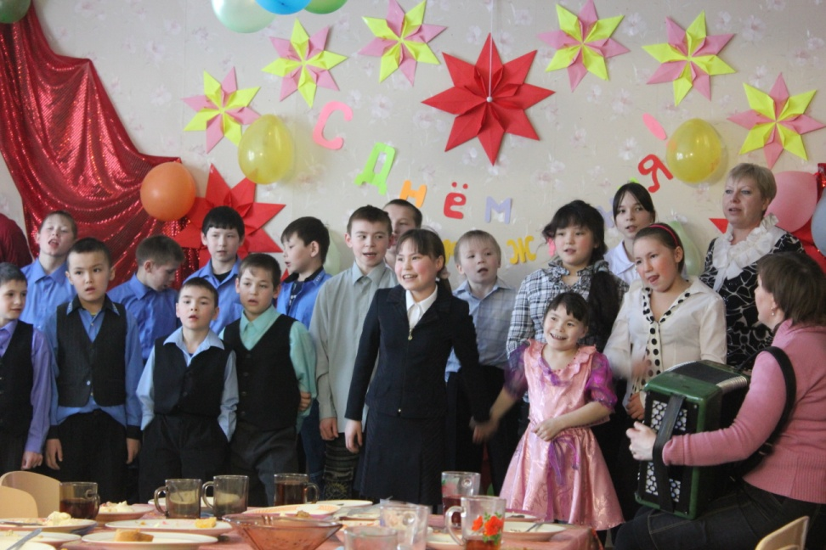
Воспитательная работа в условиях изучения ФГОС
Муниципальное казённое образовательное учреждение «Горковская специальная (коррекционная) общеобразовательная школа – интернат для обучающихся, воспитанниковс ограниченными возможностями здоровья»
Составила: С.А. Аксарина, заместитель директора по воспитательной работе
2015 год

Slide 2
Концепция духовно нравственного развития и воспитания личности гражданина РФ
характер современного национального воспитательного идеала;
цели и задачи духовно-нравственного развития и воспитания детей и молодёжи;
систему базовых национальных ценностей, на основе которых возможна духовно-нравственная консолидация многонационального народа Российской Федерации;
основные социально-педагогические условия и принципы духовно-нравственного развития и воспитания обучающихся.
Современный национальный воспитательный идеал
Цель воспитания - высоконравственный, творческий, компетентный гражданин России, принимающий судьбу Отечества как свою личную, осознающий ответственность за настоящее и будущее своей страны, укоренённый в духовных и культурных традициях многонационального народа Российской Федерации

Slide 3
Нормативная база организации воспитательного процесса в МКОУ Гороковской С(К)ОШИ
Закон РФ «Об образовании в Российской федерации» № 273 от 29 декабря 2012года;
Концепция духовно нравственного развития и воспитания личности гражданина РФ
Положение о специальной коррекционной школе;
Устав школы;
Приказа Министерства образования РФ от 10.04.2002 г. № 29/2065 – п. Письма МО РФ от 18.09. 2002 г. №29/2331- 6 «Об использовании Базисных учебных планов специальных (коррекционных) образовательных учреждений РФ, утверждённых приказом Минобразования России от 10.04.02 №29/2065-п ОУ».
Программы развития воспитательной компоненты в общеобразовательных организациях Российской Федерации на 2013-2020 годы.

Slide 4
Задачи воспитания
В области формирования личностной культуры:
формирование способности к духовному развитию;
укрепление нравственности;
формирование основ морали,
формирование основ нравственного самосознания личности (совести);
принятие обучающимся базовых общенациональных ценностей, национальных и этнических духовных традиций;
формирование эстетических потребностей, ценностей и чувств.

Slide 5
Задачи воспитания
В области формирования социальной культуры:
формирование основ российской гражданской идентичности;
пробуждение веры в Россию, чувства личной ответственности за Отечество;
формирование патриотизма и гражданской солидарности;
развитие навыков организации и осуществления сотрудничества с педагогами, сверстниками, родителями, старшими детьми в решении общих проблем.

Slide 6
Задачи воспитания
В области формирования социальной культуры:
формирование основ российской гражданской идентичности;
пробуждение веры в Россию, чувства личной ответственности за Отечество;
формирование патриотизма и гражданской солидарности;
развитие навыков организации и осуществления сотрудничества с педагогами, сверстниками, родителями, старшими детьми в решении общих проблем.

Slide 7
Система базовых национальных ценностей
патриотизм
социальная солидарность;
гражданственность;
семья;
труд и творчество;
наука;
традиционные российские религии;
искусство и литература;
природа;
человечество.

Slide 8
Основные направления воспитания и социализации младших школьников
Воспитание гражданственности, патриотизма, уважения к правам, свободам и обязанностям человека;
Ценности: любовь к России, к своему народу, к своей малой родине; служение Отечеству; правовое государство; гражданское общество; долг перед Отечеством, старшими поколениями, семьей; закон и правопорядок; межэтнический мир; свобода и ответственность; доверие к людям.
Воспитание нравственных чувств и этического сознания;
Ценности: нравственный выбор; смысл жизни; справедливость; милосердие; честь; достоинство; любовь; почитание родителей; забота о старших и младших; свобода совести и вероисповедания.
Воспитание трудолюбия, творческого отношения к учению, труду, жизни;
Ценности: трудолюбие; творчество; познание; истина; созидание; целеустремленность; настойчивость в достижении целей; бережливость.

Slide 9
Формирование ценностного отношения к здоровью и здоровому образу жизни;
Ценности: здоровье физическое, здоровье социальное (здоровье членов семьи и школьного коллектива), активный, здоровый образ жизни.
Воспитание ценностного отношения к природе, окружающей среде;
Ценности: жизнь; родная земля; заповедная природа; планета Земля.
Воспитание ценностного отношения к прекрасному, формирование представлений об эстетических идеалах и ценностях.
Ценности: красота; гармония; духовный мир человека; эстетическое развитие; художественное творчество.

Slide 10
Методологическая основа организации воспитания
Системно-деятельностный подход
Развивающий
подход
Аксиологический
подход

Slide 11
Источники формирования ценностей
Содержание
общеобразовательных дисциплин;
произведений искусства и кино;
традиционных российских религий;
периодической литературы, публикаций, радио- и телепередач, отражающих современную жизнь;
фольклора народов России;
истории, традиций и современной жизни своей малой родины;
истории своей семьи;
жизненного опыта своих родителей и прародителей;
общественно полезной и личностно значимой деятельности в рамках педагогически организованных социальных и культурных практик;
других источников информации и научного знания.

Slide 12
Уклад школьной жизни
воспитание в школе должно идти только через совместную деятельность взрослых и детей, детей друг с другом, в которой единственно возможно принятие (а не просто узнавание) детьми ценностей;
воспитание должно продвигать ребёнка от вопроса к вопросу, от смысла к смыслу, от понимания к пониманию;
стиль жизни обучающегося, организуемый педагогическим коллективом школы при активном и согласованном участии иных субъектов воспитания и социализации (семьи, общественных организаций, учреждений дополнительного образования, культуры и спорта, традиционных российских религиозных организаций).
педагогически целесообразная форма приведения в соответствие разнообразных видов (учебной, семейной, общественно полезной, трудовой, эстетической, социально-коммуникативной, творческой и др.) и уровней (урочной, внеурочной, внешкольной, семейной, общественно полезной) деятельности ребенка с моральными нормами, нравственными установками, национальными духовными традициями
воспитание должно продвигать ребёнка от вопроса к вопросу, от смысла к смыслу, от понимания к пониманию;
в ситуации полисубъектности воспитания и социализации деятельность должна быть согласована, и школе принадлежит ведущая роль в этом согласовании.

Slide 13
От урока к внеучебной деятельности
урок
Потребность в самореализации
Внеучебная деятельность

Slide 14
Направления внеурочной деятельности
Спортивно-оздоровительное
Духовно-нравственное
Социальное
Общеинтеллектуальное
Общекультурное

Slide 15
Виды внеурочной (внеучебной) деятельности
игровая;
познавательная;
проблемно-ценностное общение;
досугово-развлекательная деятельность (досуговое общение);
художественное творчество;
социальное творчество (социально преобразующая добровольческая деятельность);
трудовая (производственная) деятельность;
спортивно-оздоровительная деятельность;
туристско-краеведческая деятельность.

Slide 16
Социальные партнёры
Образовательные учреждения
Образовательные учреждения дополнительного образования детей
Детские общественные организации
Организации культуры и спорта
В период каникул:
тематические лагерные смены
летние школы, создаваемых на базе общеобразовательных учреждений и образовательных учреждений дополнительного образования детей

Slide 17
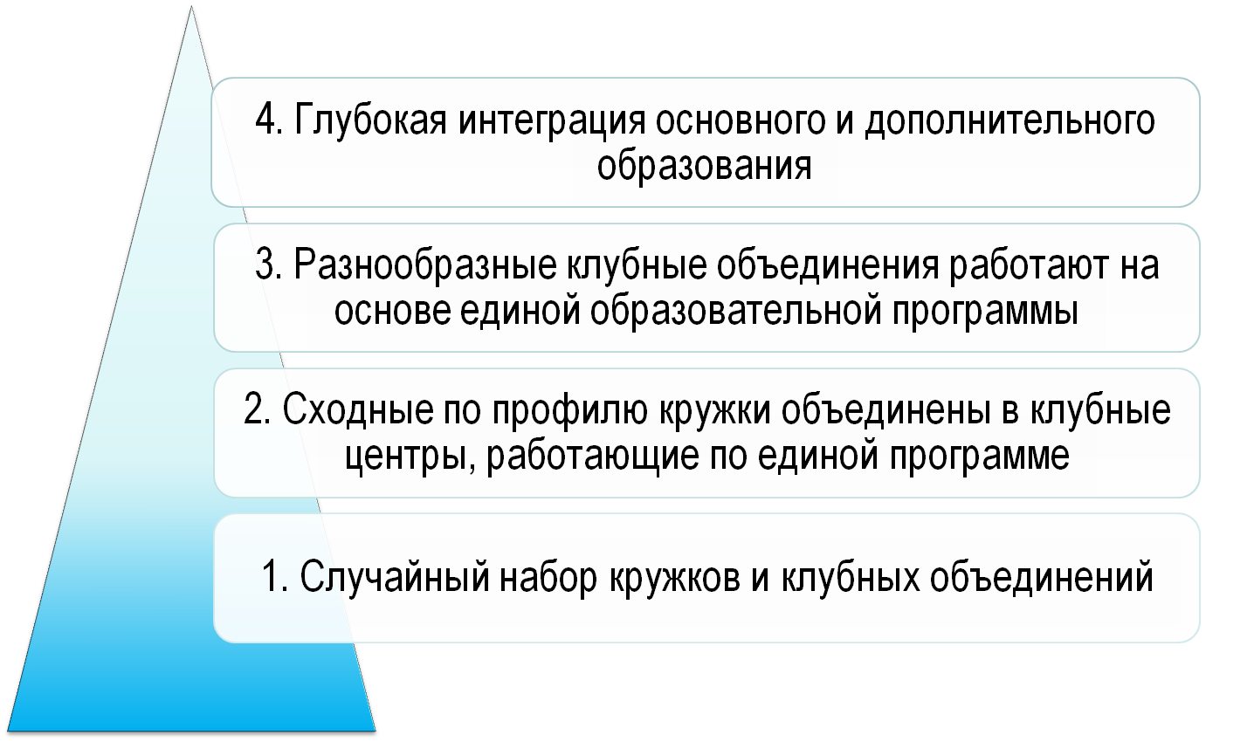
Уровни организации внеурочной деятельности

Slide 18
Образовательная программа
Образовательное учреждение
Учреждение дополнительного образования
Учреждение культуры, спорта
Совместная программа деятельности

Slide 19
Результаты и эффекты
Результат – это то, что стало непосредственным итогом участия школьника в деятельности.
Например, школьник, пройдя туристический маршрут, не только переместился в пространстве из одной географической точки в другую, преодолел сложности пути (фактический результат), но и приобрел некое знание о себе и окружающих, пережил и прочувствовал нечто как ценность, приобрел опыт самостоятельного действия (воспитательный результат).
Эффект – это последствие результата; то, к чему привело достижение результата.
Например, приобретенное знание, пережитые чувства и отношения, совершённые действия развили человека как личность, способствовали формированию его компетентности, идентичности.

Slide 20
Воспитательные результаты и эффекты
Воспитательный результат внеурочной деятельности – непосредственное духовно-нравственное приобретение ребенка благодаря его участию в том или ином виде внеурочной деятельности.
Воспитательный эффект внеурочной деятельности – влияние (последствие) того или иного духовно-нравственного приобретения на весь процесс развития личности ребенка.

Slide 21
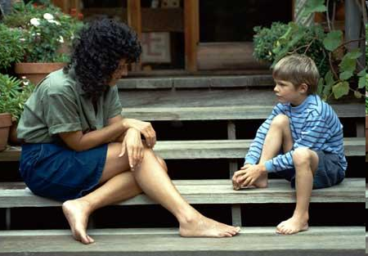
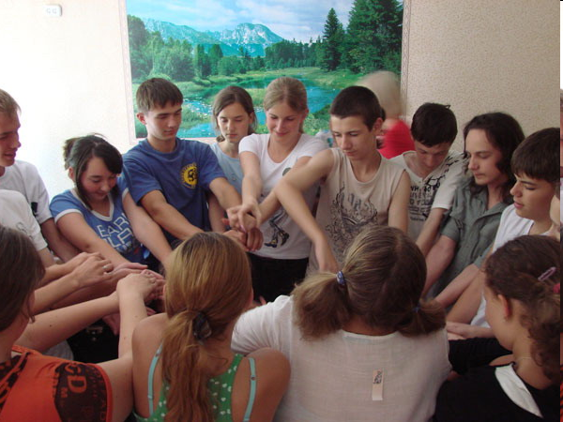
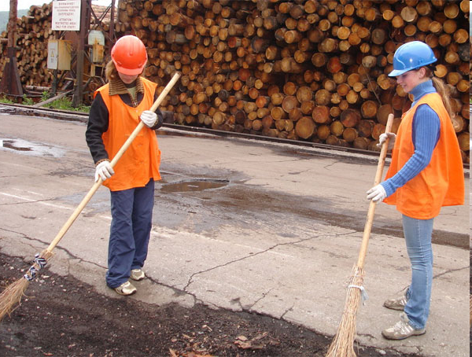
Уровни воспитательных результатов
Первый уровень – приобретение школьником социальных знаний (об общественных нормах, об устройстве общества, о социально одобряемых и неодобряемых формах поведения в обществе и т.п.), первичного понимания социальной реальности и повседневной жизни.
Второй уровень – получение школьником опыта переживания и позитивного отношения к базовым ценностям общества, ценностного отношения к социальной реальности в целом.
Третий уровень – получение школьником опыта самостоятельного общественного действия

Slide 22
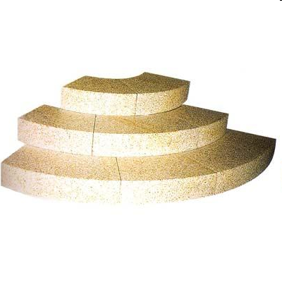
Уровни воспитательных результатов
3-й уровень результатов
2-й уровень результатов
1-й уровень результатов

Slide 23

Методический конструктор внеурочной деятельности
Комплексные образовательные программы
Тематические образовательные программы
Образовательные программы, ориентированные на достижение результатов определенного уровня
Образовательные программы по конкретным видам внеурочной деятельности
Индивидуальные образовательные программы для учащихся

